Slide 1


Slide 2
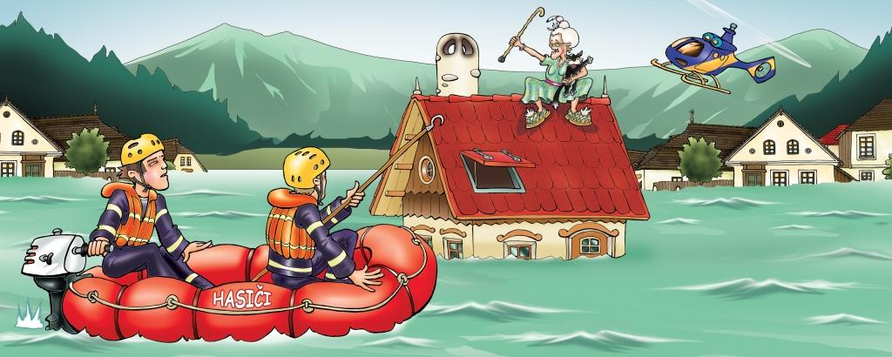
Povodne sú najčastejšou krízovou situáciou u nás. Do novodobých dejín sa zapísali najmä veľké povodne v rokoch1997, 2002, 2006 a 2013. Veľmi často tiež v posledných rokoch dochádza ku vzniku tzv. bleskových povodní, kedy v priebehu veľmi krátkej doby naprší na určitom území obrovské množstvo zrážok. Stáva sa tak i v miestach, ktoré nie sú v blízkosti vodného toku.

Slide 3


Slide 4
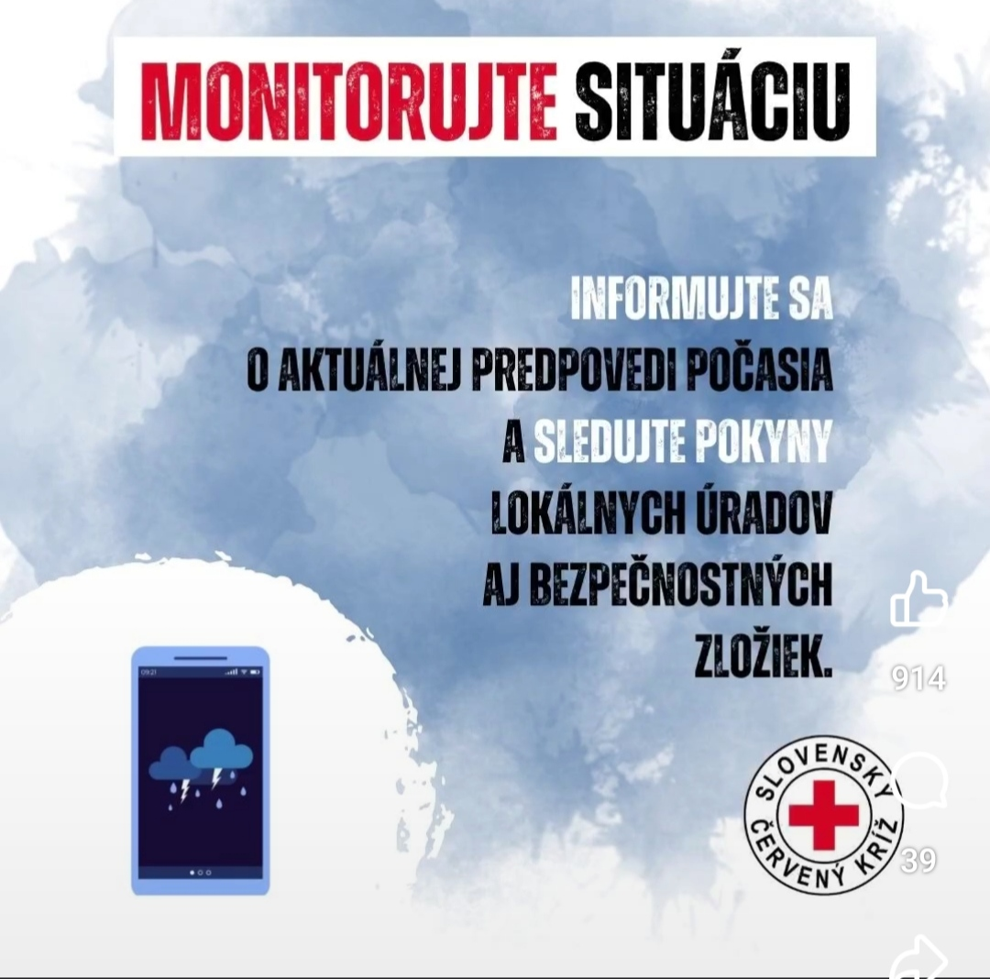

Slide 5


Slide 6


Slide 7
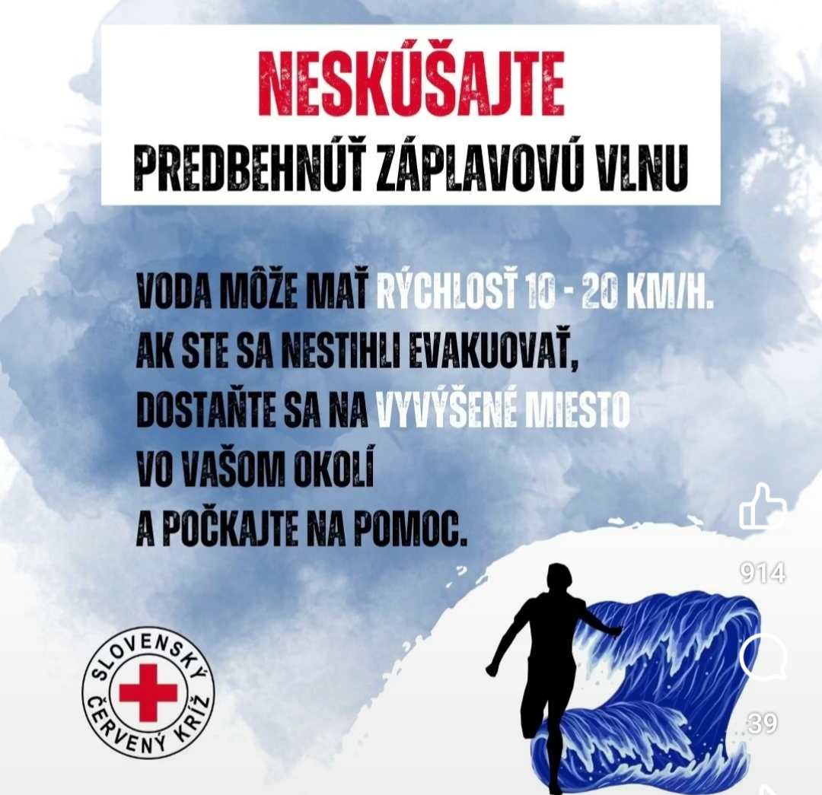

Slide 8


Slide 9
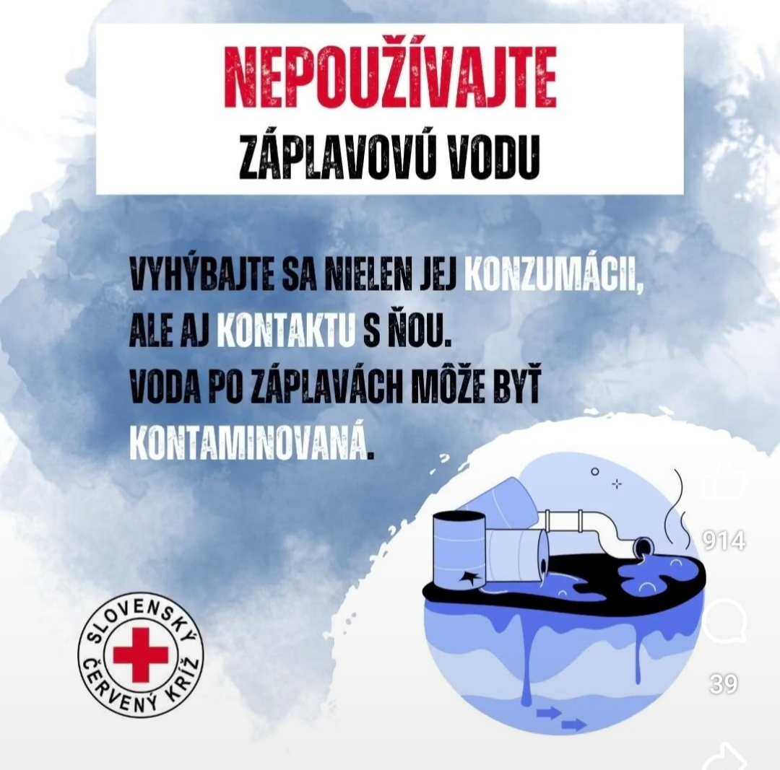

Slide 10


Slide 11
